Slide 1
Polónyi István
A hazai felsőoktatás elmúlt 10 évének néhány jellemzője

Slide 2
A kondíciók

Slide 3
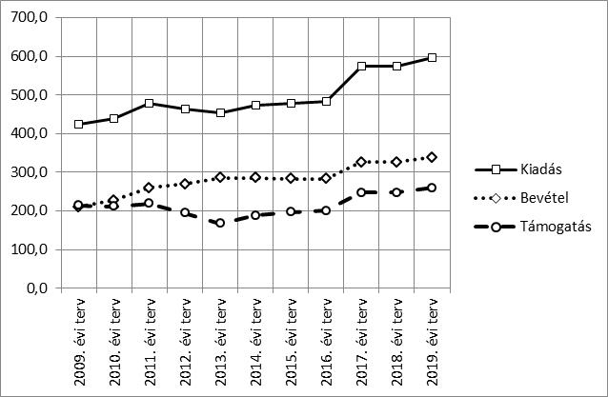
A felsőoktatás kondíciói a központi költségvetési törvényekben
(folyó áron)
2013 – Széll Kálmán terv támogatás kivonásának végrehajtása
2009-es áron (tehát az inflációt figyelembe véve) a 2019-es támogatási kondíciók a 2010-esnek felelnek meg és ma is elmaradnak a 2009-estől.
Nominális szinten a felsőoktatás kondíciói 2013 után sokat javultak

Slide 4
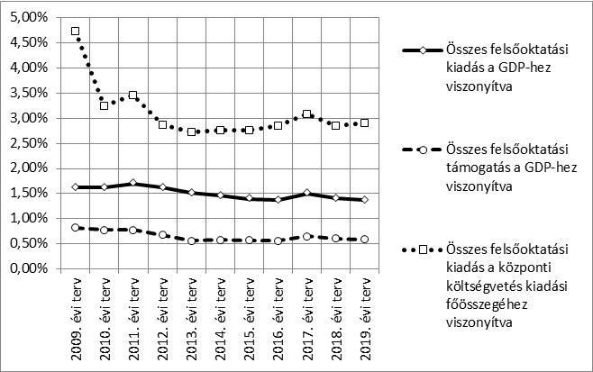
A felsőoktatás kiadásainak és állami támogatásának GDP-hez viszonyított aránya a központi költségvetési törvények tervadatai alapján,
2009-2019
Még szembetűnőbb a kondíciók „nem javulása” a GDP-hez és az ország központi költségvetésének főösszegéhez viszonyítva

Slide 5
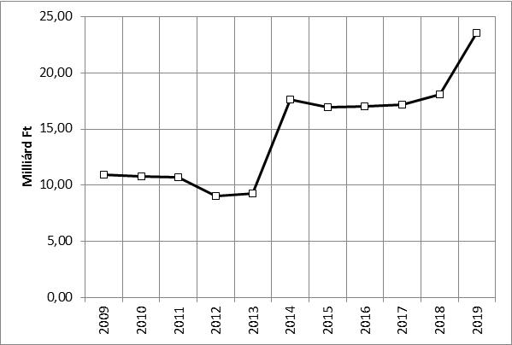
Az állami támogatások strukturális változásai
1.) A kézileg vezérelt előirányzatok arányának növekedése
Az állami támogatások strukturális változásai
2) A nem állami felsőoktatás támogatásának előirányzatai
A Kiválósági támogatások és a Felsőoktatási Struktúra-átalakítási alap, 2013-2019 (milliárd Ft)
A nem állami felsőoktatás támogatása megduplázódott
Miközben az állami felsőoktatás a 2013. évi támogatás kivonás után alig kap valamivel többet az egyházi felsőoktatás támogatása 2014-ben 90%-kal nő
A létszám és a támogatás alakulás nyomán ma már az egyházi felsőoktatásban magasabb az egy hallgatóra jutó támogatás mint az államiban
A 2013-ban elvont támogatás után visszacsöpögtetett pénz egy részét alapokba/előirányzatokba tették – ez az intézményi támogatáshoz viszonyítva kb. 20%
Csicskáztatás - Aki megérdemli kap

Slide 6
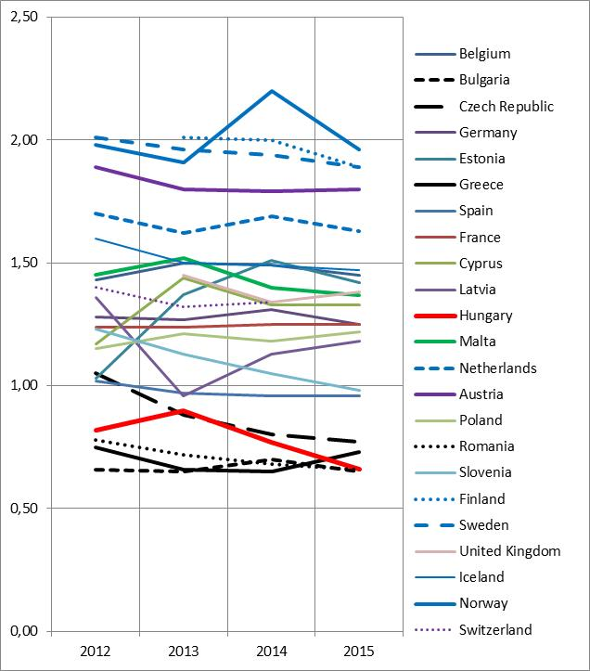
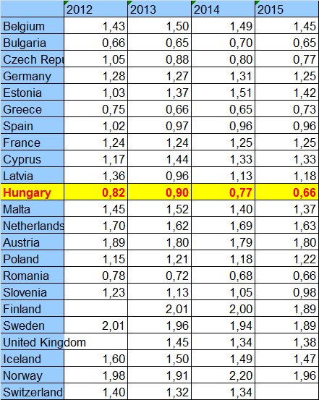
A felsőoktatási kiadások a GDP arányában, (%) – nemzetközi kitekintés
Magyarország az EU-ban a legutolsók egyike a felsőoktatási kiadásokat illetően

Slide 7
Felvételi tendenciák

Slide 8
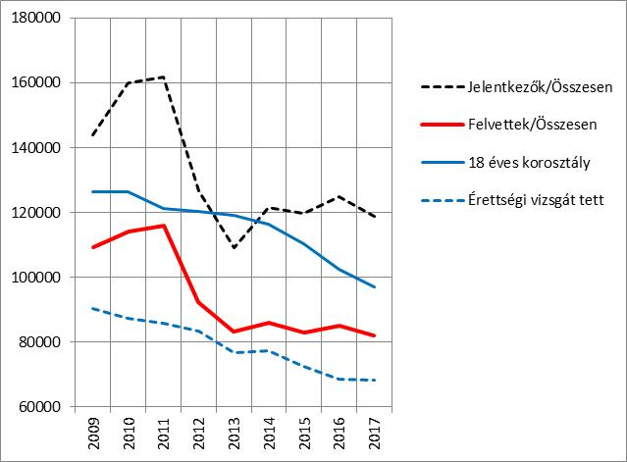
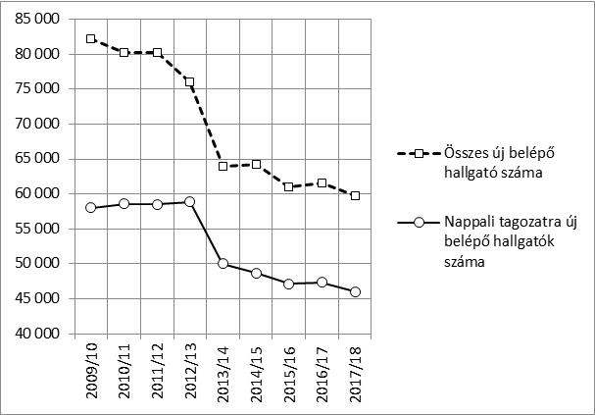
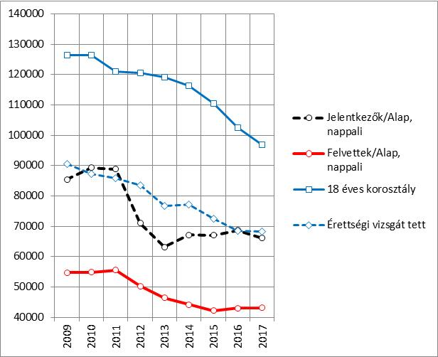
A jelentkezők és felvettek ill. a nappali alapképzésre jelentkezők és felvettek számának alakulása a 18 évesek és az adott évben érettségizettek számával
Az új belépő hallgatók száma ha kis mértékben is de évről-évre csökken
2013 – az önfenntartó felsőoktatás tervének bejelentése
2011 óta romlottak a bejutási esélyek, de mintha az utóbbi években stabilizálódott volna a helyzet
A nappali alapképzésre jelentkezők száma az érettségi-zettekkel mozog együtt
Vagy mégsem?

Slide 9
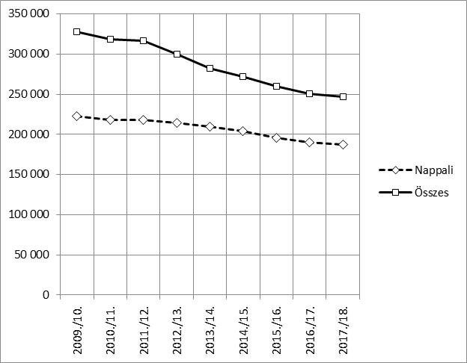
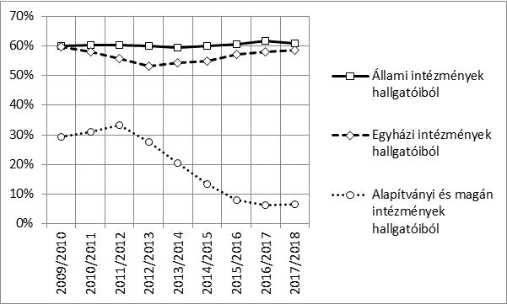
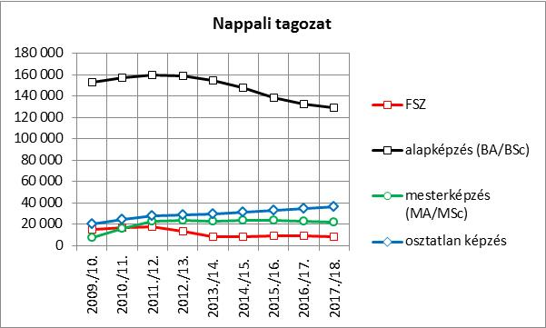
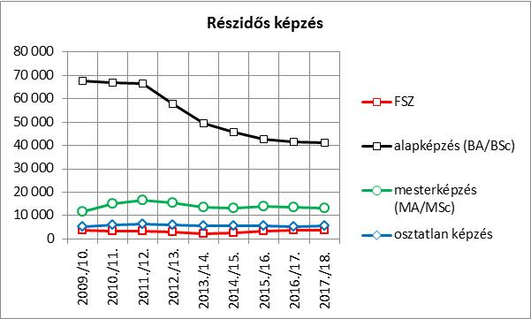
A felsőoktatás hallgatói létszámának alakulása 2009-17
Az államilag támogatott hallgatók aránya fenntartónként
Az alapképzés hallgatólétszámát (mind nappalit, mind a részidőset) csökkentette az oktatáspolitika
A nem egyházi magánoktatás radikális diszpreferenciálása

Slide 10
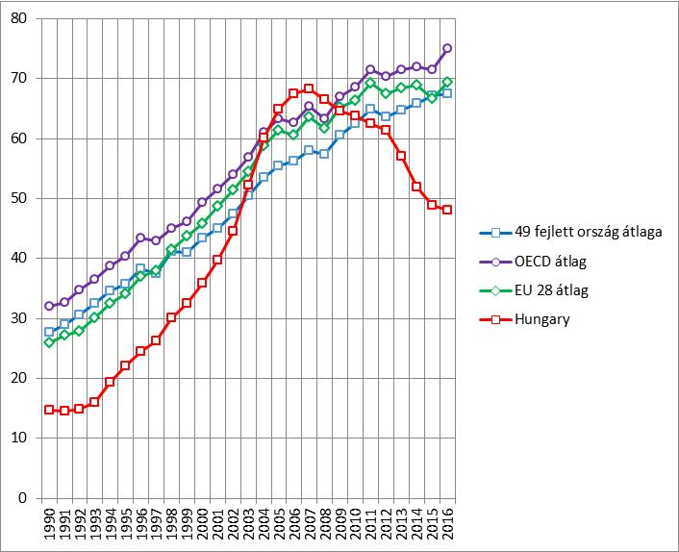
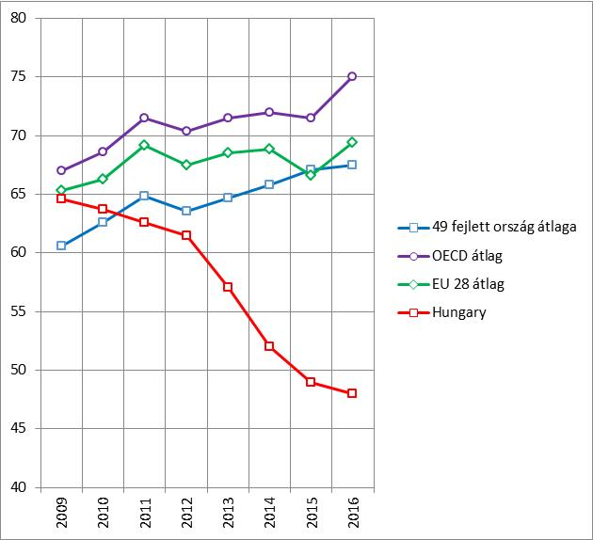
A részvételi hányad a magyar felsőoktatásban, valamint az EU, az OECD tagországok illetve 49 fejlett ország átlaga, 2000-2015
Magyarország elfordul a világtól

Slide 11
Esélyek, boldogulás

Slide 12
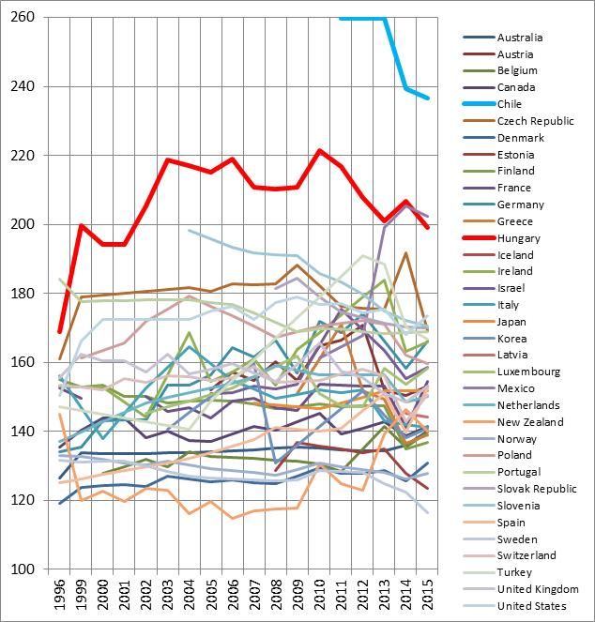
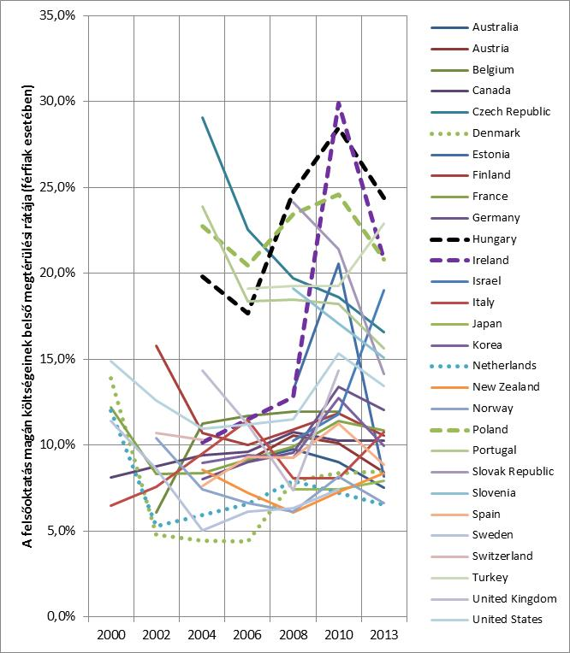
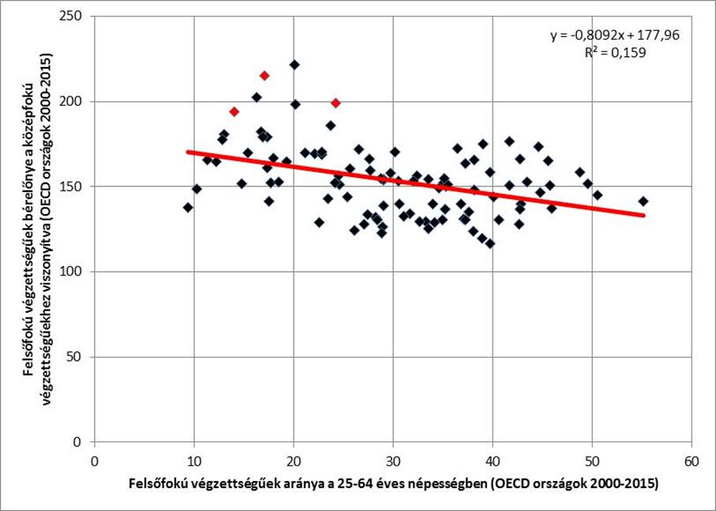
A jövedelem
A 25-64 éves diplomás népesség relatív keresete a középfokúakhoz képest
Felsőoktatás magán kiadásainak megtérülése
Magyarországon az egyik legnagyobb a felsőoktatás magán kiadásainak egyéni megtérülési rátája –
Magyarországon az egyik legnagyobb a bérelőny –
bár csökken (de mindenhol csökken ahol növekszik a diplomás arány)
bár az Orbán érában csökken (mivel növekedett a költségtérítéses képzés tandíja)
(de még mindig az egyik legmagasabb (volt 2013-ban) az OECD-országokban)

Slide 13
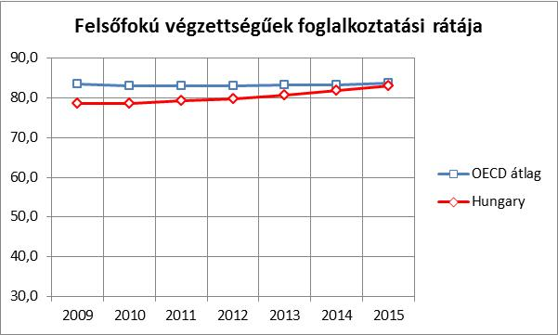
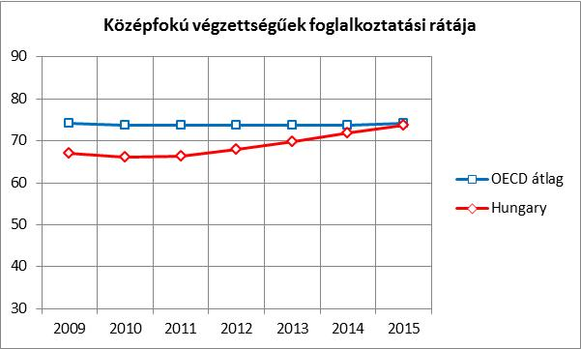
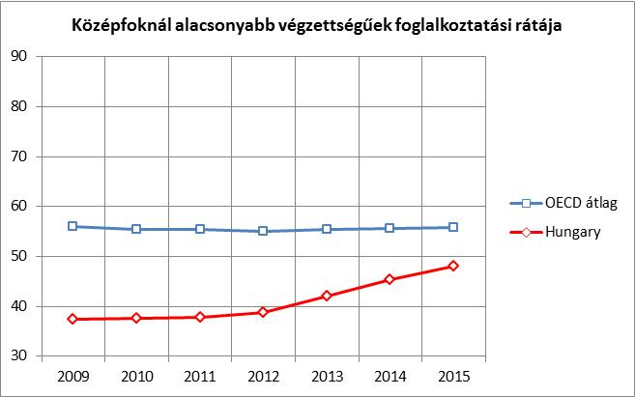
Foglalkoztatási ráta
A romkocsmákban sosem unatkoztak magyar munkanélküli diplomások
Viszont minden erőfeszítés ellenére a középfokú végzettségűek, de különösen az alacsony iskolázottságúak foglalkoztatási rátája alacsony

Slide 14
Törvénykeringő – avagy búcsú az autonómiától

Slide 15
Törvénykeringő 2011-2018
2011
Rektorjelöltek közül a rektort a fenntartó miniszter választja
Gazdasági főigazgató, belső ellenőr - fenntartó miniszter választ
FTT államosítása – a Felsőoktatási Tudományos Tanács helyett Felsőoktatási Tervezési Testület – tagjai, megalakítása kormány hatáskörbe kerül, tagjai: elsöprő kormánytöbbség
  (1993: 21-tagból hét a kormány képviselője, elnöke a miniszter
  2005: 19-tagból kettőt delegál a miniszter, elnökét maga választja)
Magyar Akkreditációs Bizottság államosítása (tagok felét miniszter választja, elnököt – MTA-val egyeztetetve – a miniszter javasolja, s a miniszterelnök nevezi ki)
  (1993. évi ftv: egyetlen tagját sem küldte a miniszter, elnökét maga választotta
  2005. évi ftv: egyetlen tagját sem küldte a miniszter, elnökét maga választotta)
2013
Röghöz kötés: a végzést követő húsz éven belül az állami támogatás idejével megegyező ideig magyar munkáltatónál
2014
A kancellár bevezetése (a gazd. főig. magasabb vezetői besorolása megszűnik)
A rektori választás visszakerül a szenátushoz
büfé professzorok: egyetemi tanári kinevezést az MTA a MOB, az MMA is kezdeményezheti
A MAB-nak húsz tagja van. – a miniszter „már csak” 9-et delegál, (és kiegészült a HÖK és az iparkamara képviselőjével) de elnök kinevezése marad.
A duális képzés bevezetése – a szakbarbár képzés diadala
ENQA (European Association for Quality Assurance in Higher Education) 2015-ben (a 2014-es módosítás után) megszavazta a MAB teljes jogú tagságát – de beszámoltatás 2018-ban

Slide 16
Törvénykeringő 2011-2018
2015
Alkalmazott tudományok egyeteme bevezetése – minőség helyett elnevezés
A közösségi felsőoktatási képzési központ (a 2011-ben megszüntetett kihelyezett ill. székhelyen kívüli képzés újra engedélyezése) – győznek a fideszes települési lobbyk
110§-ba ekkor teszik bele kormányhatáskörbe az addigi szakok az indítással összefüggő eljárási rendjének szabályozása mellé a létesítéssel és az indítással összefüggő eljárási rendet – sem a szakindítás sem a szakalapítás nem egyetemi jog
2017
CEU törvény Magyarország területén külföldi felsőoktatási intézmény akkor folytathat oklevelet adó képzési tevékenységet, ha …… (???)
2018. évi V. tv - A felsőoktatás szétszabdalása
Az oktatásért felelős miniszter a felsőoktatási intézmény fenntartói jogát megállapodással a tudománypolitika koordinációjáért felelős miniszterre ruházhatja.
a tudománypolitika koordinációjáért felelős miniszter adja a kutatás , a képzésfejlesztés, a módszertani fejlesztés, s szervezeti fejlesztés és az intézményfejlesztés forrásait,

Slide 17
Köszönöm
a
figyelmet

